Slide 1


Projet de Fin d’Etudes
S9
2017 – 2018
Lucas Brisotto – Etienne Lacueille
Les effets prospectifs d’une généralisation du covoiturage électrique sur les dégagements de CO₂
Le cas des déplacements domicile-travail sur le Grand Lyon
Sous la direction de M. MAÏZIA

Slide 2
Projet de Fin d’Etudes
S9
2017 – 2018
Lucas Brisotto – Etienne Lacueille
Les enjeux
Introduction
Méthodologie
Résultats & conclusion
  Utilisation massive de la voiture particulière
  Représente 13 %¹ des émissions totales de CO₂
Une solution ?
La généralisation du covoiturage électrique
F. Luciano (2017) prévoit une réduction de 70 %²
¹ Agence européenne pour l’environnement, Juin 2010
² Francisco Luciano, The Shift Project, Décarbonner la mobilité́ dans les zones de moyenne densité́ – Assises de la mobilité́, Novembre 2017

Slide 3
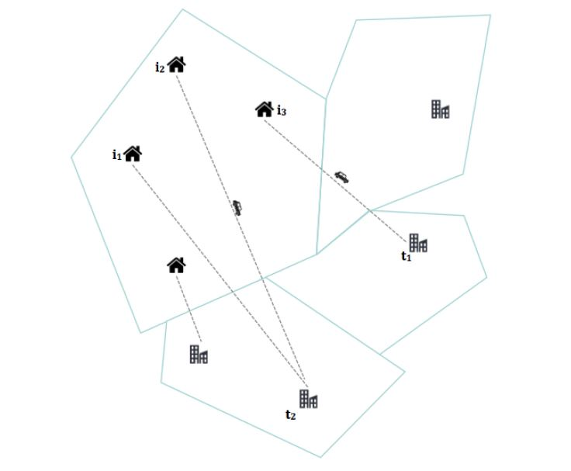
Projet de Fin d’Etudes
S9
2017 – 2018
Lucas Brisotto – Etienne Lacueille
Formalisation du problème
Introduction
Méthodologie
Résultats & conclusion
Procédé usuel actuel des déplacements domicile-travail
10 % des déplacements domicile-travail en covoiturage (meilleur des cas)¹
¹ Le covoiturage pour les déplacements domicile-travail : quel potentiel ? – Commissariat général du développement durable, 2014

Slide 4
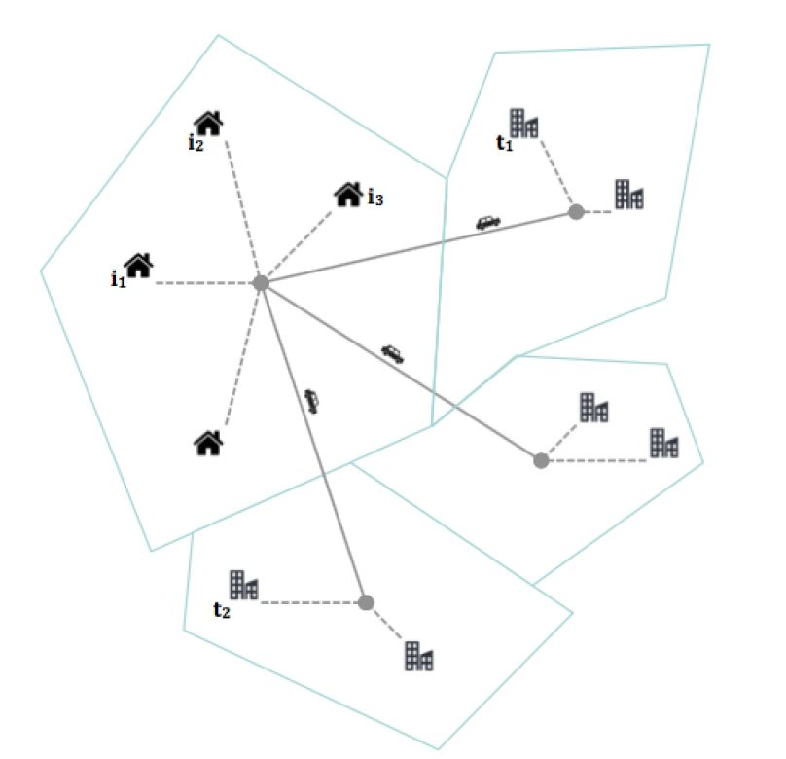
Projet de Fin d’Etudes
S9
2017 – 2018
Lucas Brisotto – Etienne Lacueille
Formalisation du problème
Introduction
Méthodologie
Résultats & conclusion
Procédé́ usuel évolué́ des déplacements domicile-travail selon la définition du covoiturage de la recherche

Slide 5
Projet de Fin d’Etudes
S9
2017 – 2018
Lucas Brisotto – Etienne Lacueille
Hypothèses
Introduction
Méthodologie
Résultats & conclusion
Recherche basée sur 3 hypothèses fondamentales :
  Seul les flux internes au Grand Lyon pris en compte
  Distances réseaux des flux calculées de centroïde à centroïde
  Chaque individu possède une « voiture-type » (thermique ou électrique)

Slide 6
Projet de Fin d’Etudes
S9
2017 – 2018
Lucas Brisotto – Etienne Lacueille
Méthodologie
Introduction
Méthodologie
Résultats & conclusion
Formalisation de la problématique
Analyse de l’existant / Identification des difficultés / Définition des objectifs
Interprétation sous forme de système logique
Basée sur les hypothèses / Utilisation de bases de données
Analyse des résultats
Rapport entre analyse, problématique et champ d’investigation

Slide 7
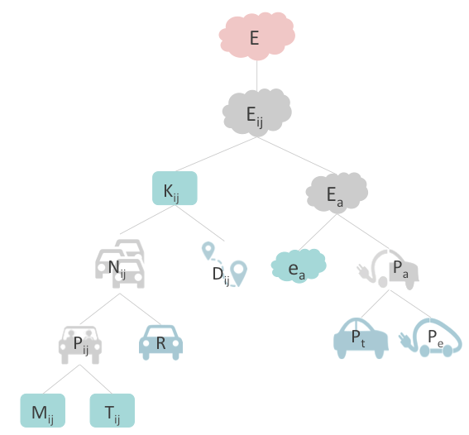
Projet de Fin d’Etudes
S9
2017 – 2018
Lucas Brisotto – Etienne Lacueille
Interprétation du problème
Introduction
Méthodologie
Résultats & conclusion
Expression des émissions de CO2 en fonction de 4 « variables leviers » :
Parts des véhicules thermiques P_{t} et électrique P_{e}
Émissions de CO₂ pour chaque type de véhicule e_{a}
Le taux de remplissage des véhicules R

Slide 8
Projet de Fin d’Etudes
S9
2017 – 2018
Lucas Brisotto – Etienne Lacueille
Scénarios technologiques
Introduction
Méthodologie
Résultats & conclusion
3 scénarios technologiques permettant de mettre en avant l’importance des paramètres :
Scénario 1 : situation actuelle
Scénario 2 : intérêt du nombre de passagers par voiture
Scénario 3 : intérêt de la part d’utilisation de la voiture électrique
Scénarios | Émissions de CO₂ en t | Réduction émissions de CO₂ en % | Passagers par voiture | Part utilisation voiture électrique | Émissions voiture électrique (kg/km)
1 | 386 | 0 | 1.04 | 0.0118 | 0.090
2 | 200 | 48 | 2 | 0.0118 | 0.090
3 | 175 | 55 | 1.04 | 1 | 0.090

Slide 9
Projet de Fin d’Etudes
S9
2017 – 2018
Lucas Brisotto – Etienne Lacueille
Résultats globaux
Introduction
Méthodologie
Résultats & conclusion
2 scénarios finaux :
Scénario 4 : analogie avec les résultats de F. Luciano (2017)
Scénario 5 : extrême – meilleur des cas
Scénarios | Émissions de CO₂ en t | Réduction émissions de CO₂ en % | Passagers par voiture | Part utilisation voiture électrique | Émissions voiture électrique (kg/km)
1 | 386 | 0 | 1.04 | 0.0118 | 0.090
4 | 97 | 75 | 1.88 | 1 | 0.090
5 | 40 | 89 | 2 | 1 | 0.040

Slide 10
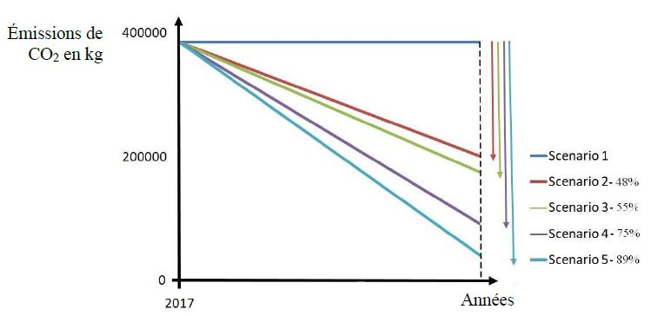
Projet de Fin d’Etudes
S9
2017 – 2018
Lucas Brisotto – Etienne Lacueille
Résultats globaux
Introduction
Méthodologie
Résultats & conclusion
Évolution des émissions de CO2 dues à la mobilité́ locale en fonction des scénarios
Émissions de CO₂ en kg

Slide 11
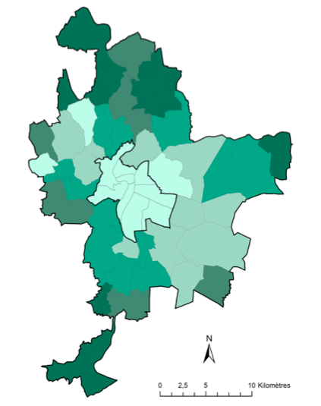
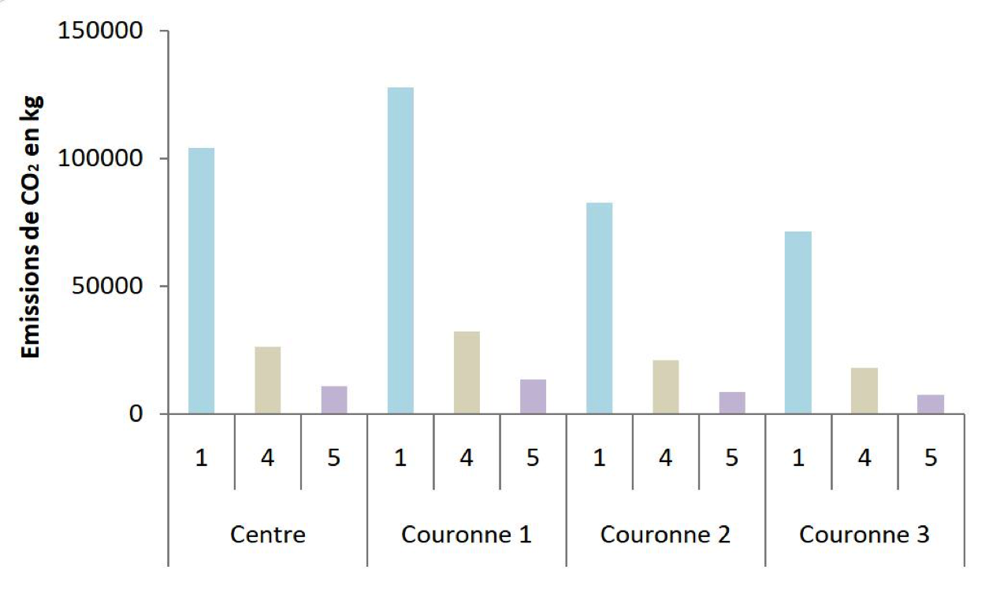
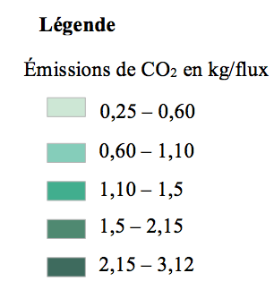
Projet de Fin d’Etudes
S9
2017 – 2018
Lucas Brisotto – Etienne Lacueille
Résultats globaux
Introduction
Méthodologie
Résultats & conclusion
Émissions totales de CO₂ à l’échelle des couronnes et des communes

Slide 12
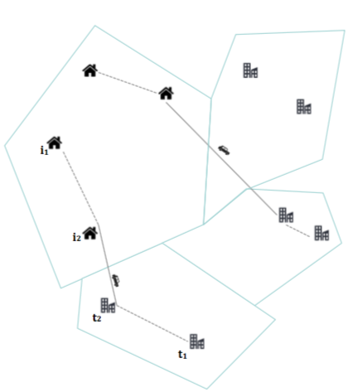
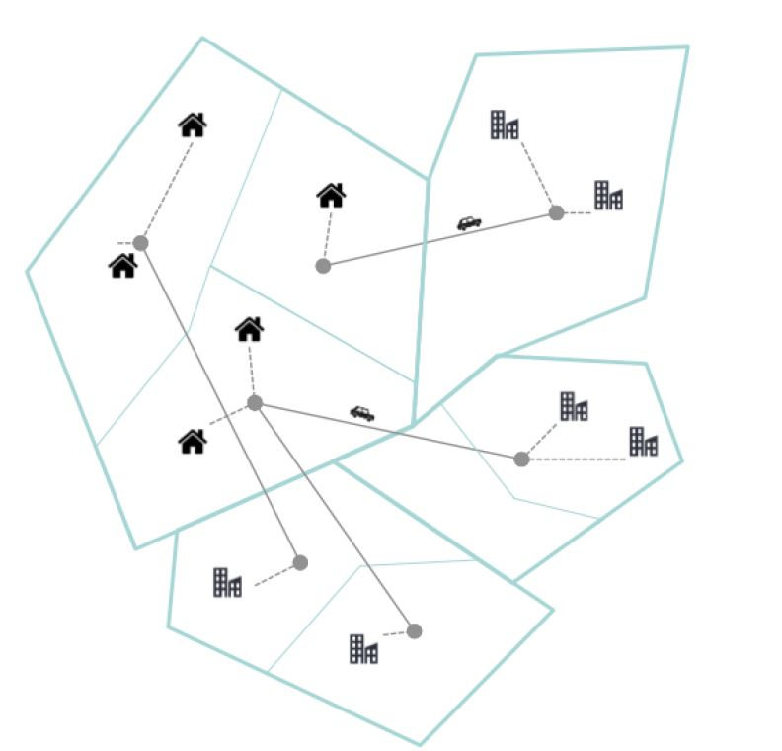
Projet de Fin d’Etudes
S9
2017 – 2018
Lucas Brisotto – Etienne Lacueille
Limites & conclusions
Introduction
Méthodologie
Résultats & conclusion
Définition commune du covoiturage
Réductions de CO₂ importantes & Résultats comparables à ceux de F. Luciano (2017)¹
Quelles conséquences dans le cas d’une modification des hypothèses de la recherche ?
Quelles sont les limites de la recherche ?
Covoiturage à l’échelle des IRIS
¹ Francisco Luciano, The Shift Project, Décarbonner la mobilité́ dans les zones de moyenne densité́ – Assises de la mobilité́, Novembre 2017

